Slide 1

Принципы и основные методы составления плана формирования поездов

Slide 2
План формирования поездов - единый технологический процесс деятельности всех станций железнодорожной сети.
он одновременно выступает схемой распределения сортировочных работ между ними
устанавливает назначение и род групп вагонов, составов, формируемых станциями

Slide 3
В плане формирования указано:
Категории отправляемых составов;
Станции их расформирования;
Назначение каждого из включенных в состав вагонов;
Род каждого из подвижных составов.
План формирования поездов ориентирован на снижение расходов железнодорожных компаний

Slide 4
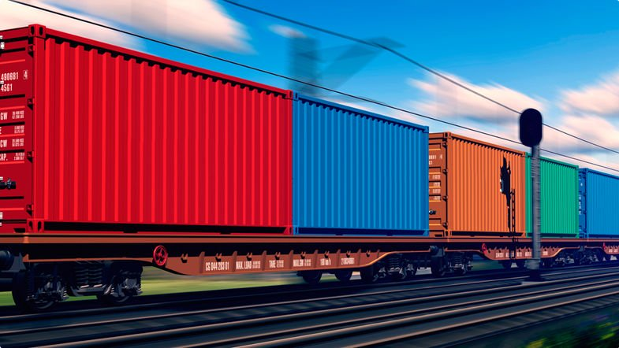
Методы составления плана формирования поездов
План формирования грузовых поездов предусматривает включение вагонов в подвижные составы двумя методами:
По роду формируемого
подвижного состава
По назначению следования

Slide 5

Рассмотрим самые распространенные специализации в рамках плана формирования грузовых поездов ОАО РЖД. По условиям, грузовые составы будут разделены на:

Slide 6
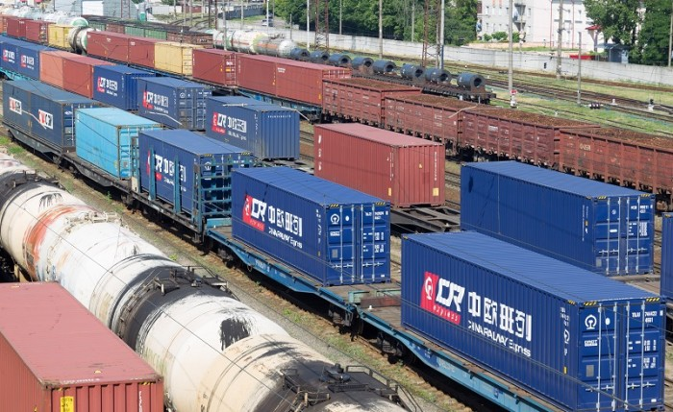
Отправительские маршруты
Технические маршруты
Организуются с мест погрузки
Формируются без грузоотправителя
Составы подразделяются:
По назначению:
Прямые
Назначение на станции распыления
Назначение на распределительные или входные станции ж/д
Сквозные
Участковые
Сборные
По условиям обращения:
Кольцевые
Технологические - курсируют поезда:
Зонные сборные
Удлиненные
Сборно-участковые
Вывозные
Передаточные

Slide 7
Прямые. Они формируются из вагонов назначением на одну-единственную станцию выгрузки, а также по адресу одного получателя на конкретный подъездной путь.
Назначения на так называемые станции распыления. Назначение на такие станции распыления, где осуществляется разведение вагонов по грузополучателям, станциям выгрузки в границах зон обслуживания данных станций.
Назначение на распределительные или входные станции ж/д, где получаются только топливные грузы.

Slide 8
Кольцевые. Тут имеются постоянные составы, которые после выгрузки снова возвращаются на начальную станцию или отделение железной дороги для повторной загрузки.
Технологические. Они будут обращаться по установленному графику между предприятиями, организациями - адресатами и адресантами грузов, сопровождаемыми технологическими процессами, требующими именно ритмичной доставки.

Slide 9
Сквозные. Они следуют без переработки через одну или сразу несколько ж/д станций.
Сборно-участковые. Такие поезда следуют по нескольким участкам, работают на промежуточных станциях одного участка и следуют транзитом через иные участки.
Участковые. Следуют по одному участку без переформирования.
Сборные. Предназначены для сбора и развоза вагонов по станциям конкретного участка.
Вывозные. Они следуют с участковой или сортировочной станции до отдельной грузовой или промежуточной станции уже иного, примыкающего участка.
Зонные сборные. Работают сразу на нескольких промежуточных станциях, относящихся к одному участку.
Так называемые диспетчерские локомотивы. Избираются при незначительной выгрузке/погрузке на промежуточных ж/д станциях. Нередко выступают дополнением к сборным поездным составам.
Удлиненные. Соответственно, работают на промежуточных станциях двух смежных ж/д участков.
Передаточные. Курсируют между станциями, входящими в один узел. Обслуживаются спецпарком передаточных локомотивов.

Slide 10
По числу групп вагонов составы формируются:
Одногруппные. К единственной станции назначения.
Групповые. Включены две и более вагонные группы на различные станции назначения.
Также составы тут разделяются на:
Груженые;
Порожние;
Комбинированные (есть и порожние, и груженые вагоны).

Slide 11
Расчет плана формирования поездов порой нуждается в корректировке. Изменения производятся в зависимости от эксплуатационной работы отдельных участков путей, суточного образования на них вагонопотоков. К корректировке плана обращаются только в том случае, если это не замедлит общее движение поездов по ж/д.
Изменения оформляются соответствующими диспетчерскими приказами, заверяемыми подписями ответственных лиц. Что касается допустимых вариаций подобных оперативных корректировок частей планов формирования грузовых поездов, они устанавливаются по каждому из назначений, указываются в дорожных книгах подобных схем.

Slide 12
В отношении оперативных изменений уже межгосударственных пунктов перехода можно сказать, что они осуществляются только в следующих случаях:
Просьбы отдельных грузополучателей и грузоотправителей в отношении отдельных поставок - вагонов, вагонных групп либо отправительских маршрутов
Стихийные бедствия
Нарушение безопасности движения железнодорожных составов

Slide 13
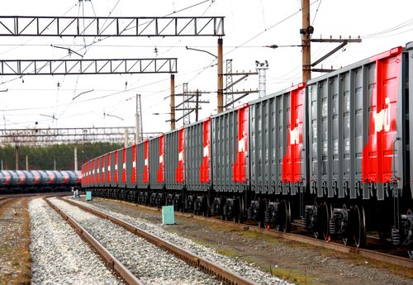
Показатели по маршрутизации
План формирования грузовых поездов состоит из нескольких частей: определение рода подвижных составов, категорий вагонов, станций их расформирования и прочего.

Slide 14
Основные показатели маршрутизации для плана формирования:
Ее уровень - по отдельным грузам и в целом.
Средняя дальность маршрутов.
Размер переработки вагонов, снимаемой отправительскими маршрутами на участковых и сортировочных ж/д станциях.
Показатели удельного веса маршрутной погрузки под выгрузку в распыление и на одну станцию.
Общий объем экономии приведенных часов переработки всеми отправительскими маршрутами.

Slide 15
Общие показатели
Размер транзитных потоков вагонов.
Коэффициенты переработки.
Средняя дальность пробега грузовых составов.
Вагоночасы переработки.
Количество сформированных отправлений.
Средняя мощность вагонопотоков, относящихся к одному назначению.

Slide 16
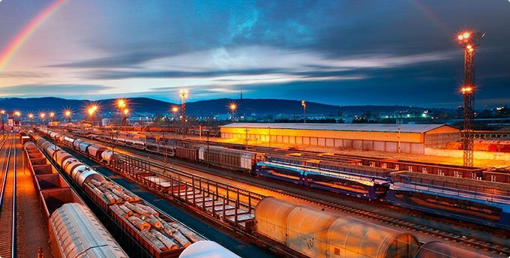
Спасибо за внимание!

